Slide 1
Роль ИГРОТЕРАПИИ при снятии гиперактивности у детей дошкольного возраста в работе по развитию речи

Slide 2
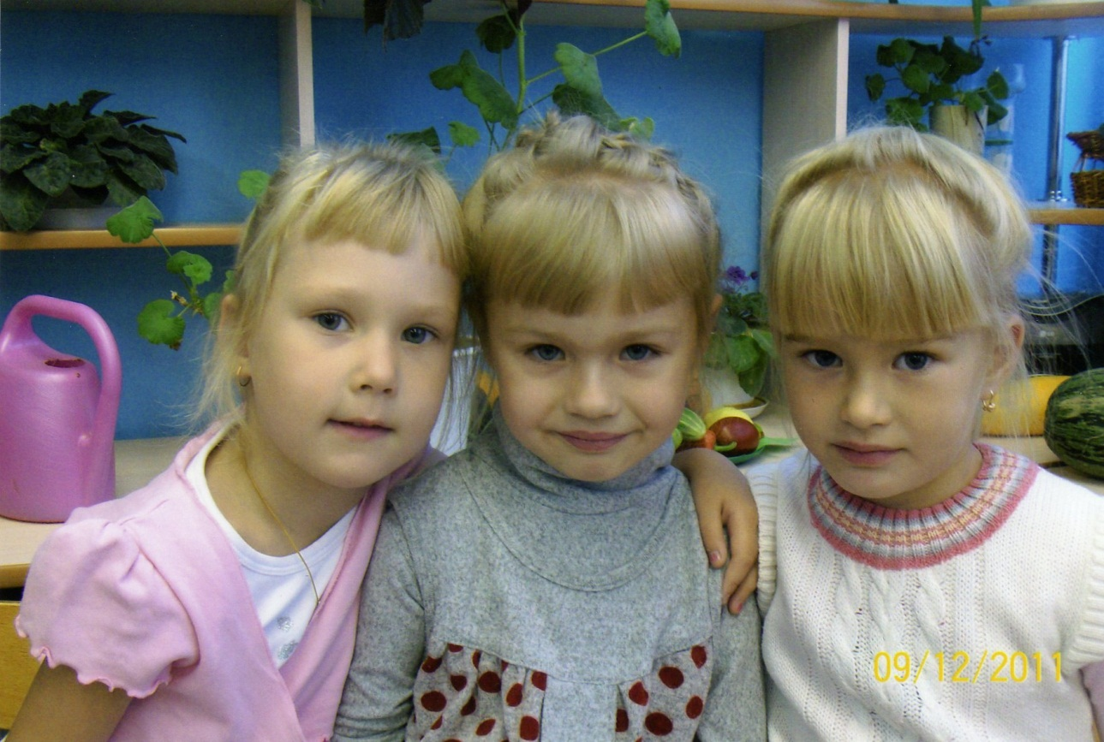
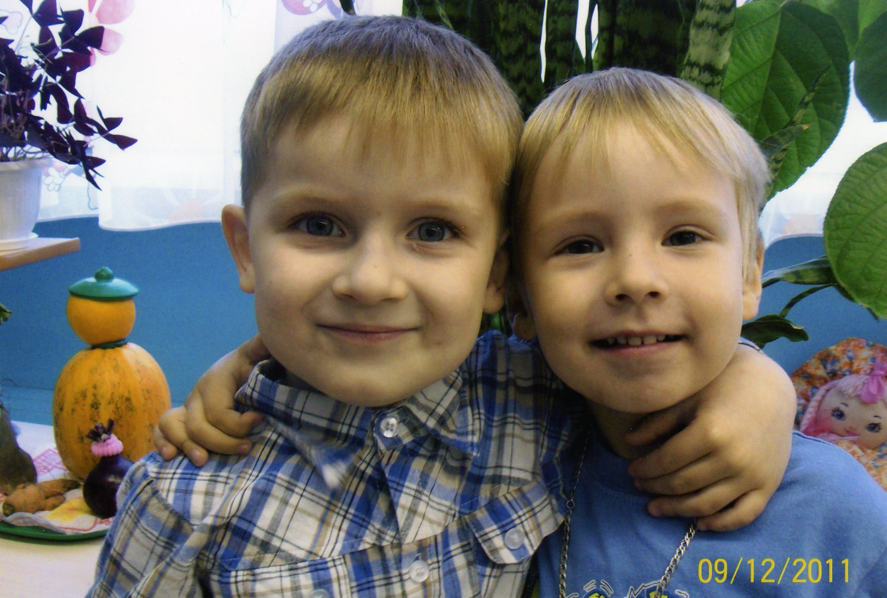
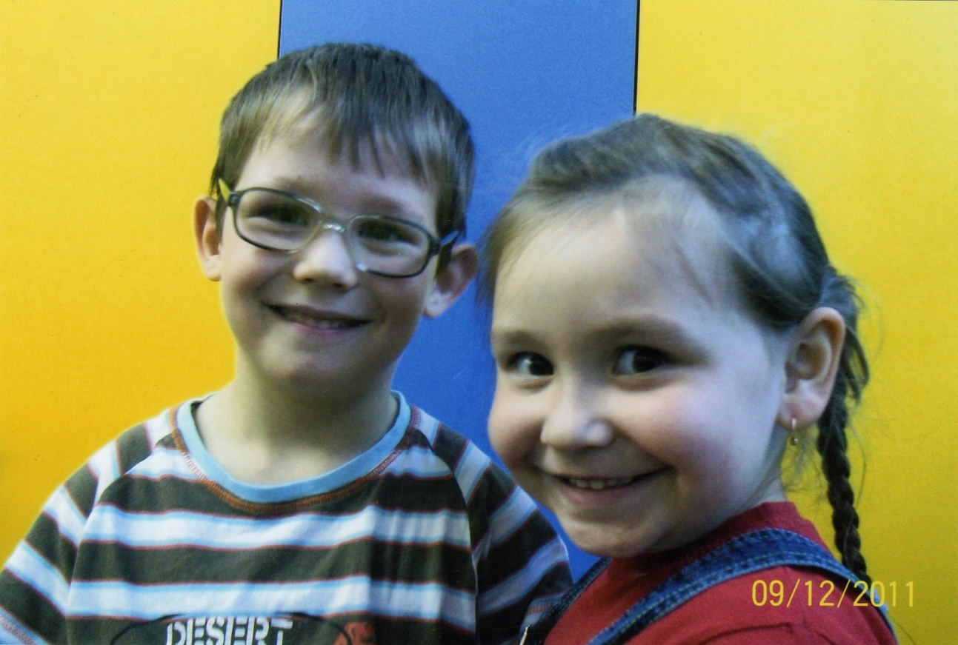

Slide 3
Синдром дифицита внимания с гиперактивностью (СДВГ) – это точное определение, характеризующее гиперактивного ребёнка, появилось в 1987г. Появление такого синдрома определяется тремя основными критериями (симптомокомплексами). Это невнимательность, гиперактивность и импульсивность.

Slide 4
ПРИЧИНЫ ГИПЕРАКТИВНОСТИ
Наследственно-органические
Социально-бытовые
Ситуативные

Slide 5
Определение путей помощи (средства коррекции)
Тренировка устойчивого внимания
Организация двигательной активности
Мышечная релаксация

Slide 6
Учебный план коррекционных занятий в старшей и подготовительной группах
 | Количество занятий в месяц | Всего за учебный год
Старшая группа
Коррекция гиперактивности у детей | 5 | 15
Подготовительная группа
Коррекция гиперактивности у детей | 2 | 15

Slide 7
Цель: Гибкое чередование и комбинирование стратегий, методов и приёмов взрослого в зависимости от меняющегося поведения ребёнка и от конкретных внешних обстоятельств

Slide 8
Задачи:
развитие навыков общения, регуляция социальных отношений детей;
снятие напряжения и тревожности этих детей;
профилактика нежелательных негативных тенденций в поведении ребёнка;
развитие и обогащение навыков адекватного поведения.

Slide 9
Занятие состоит из 4-х частей:
Тренировка устойчивого внимания;
Двигательная активность;
Релаксация;
Социальная адаптация.

Slide 10
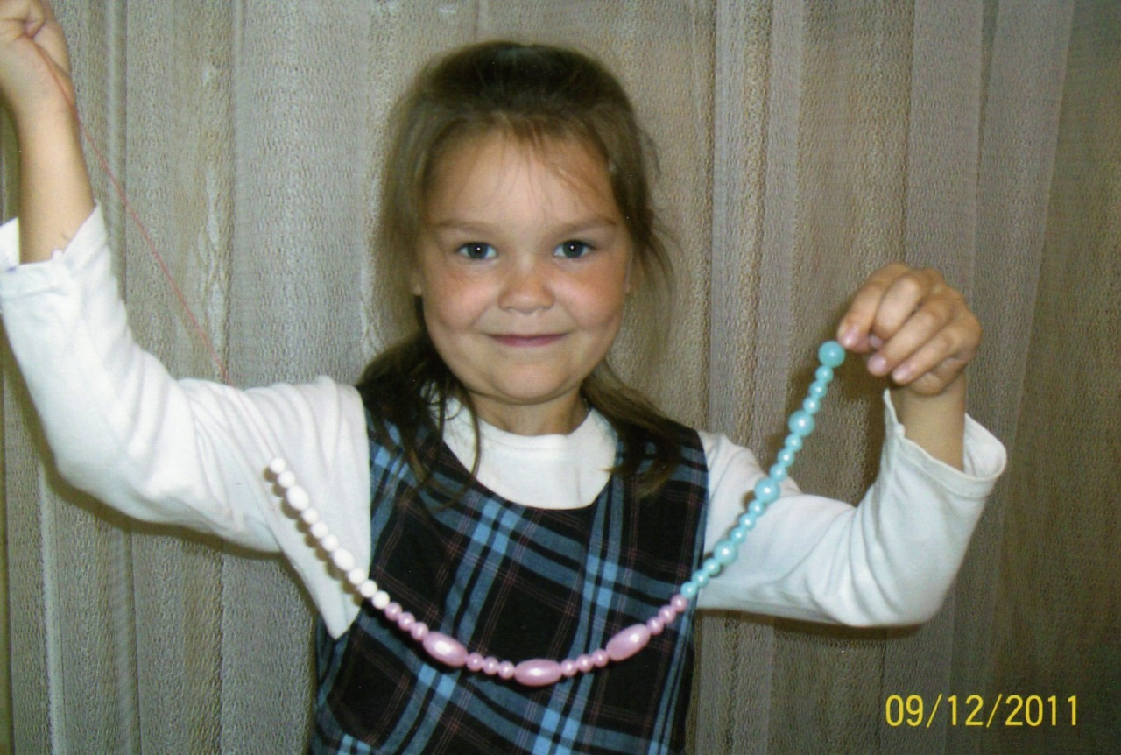
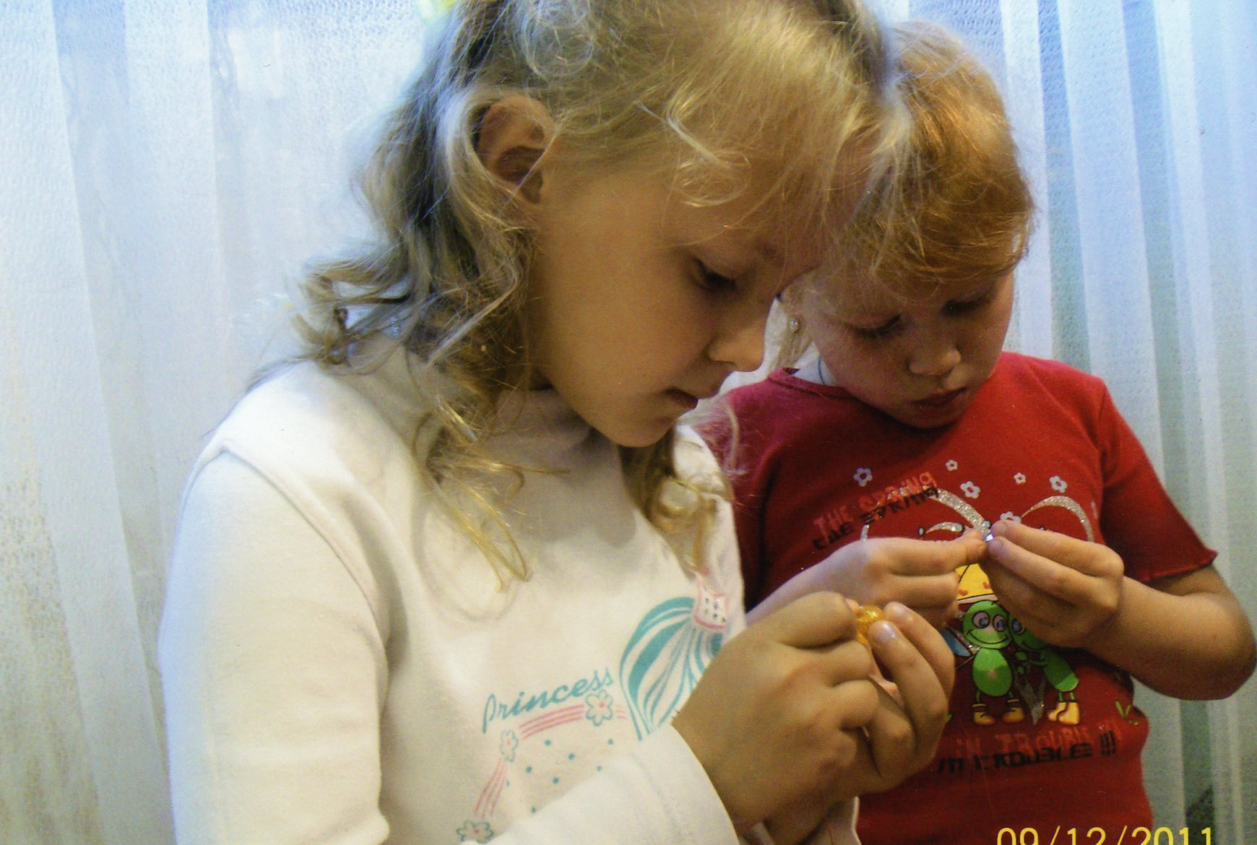
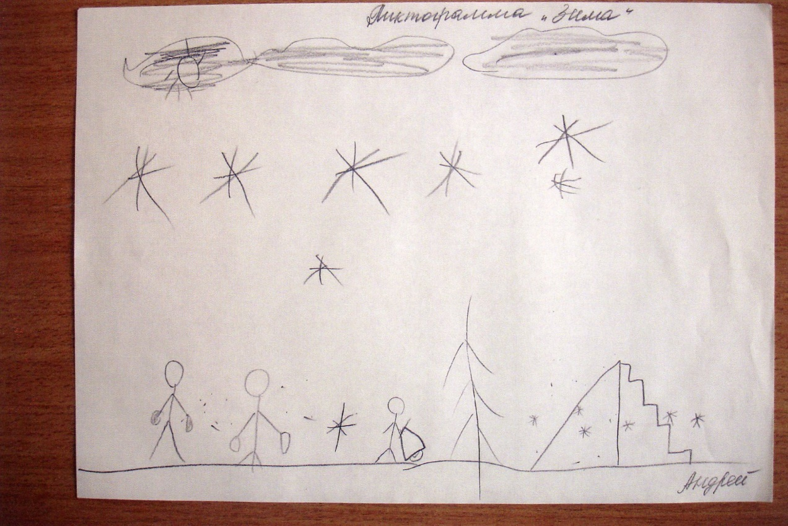
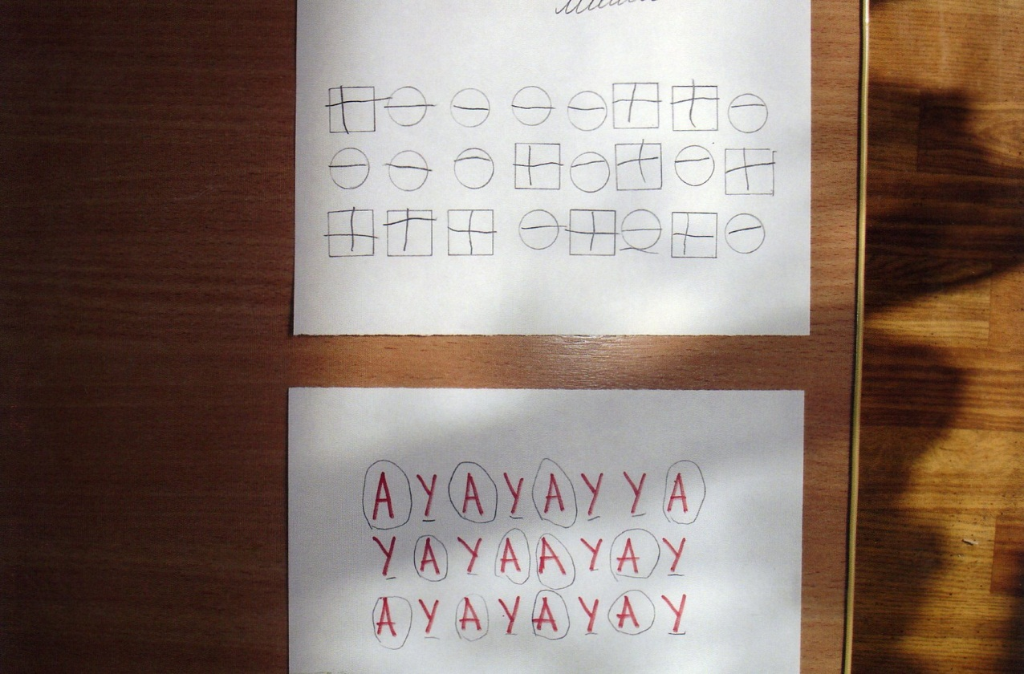
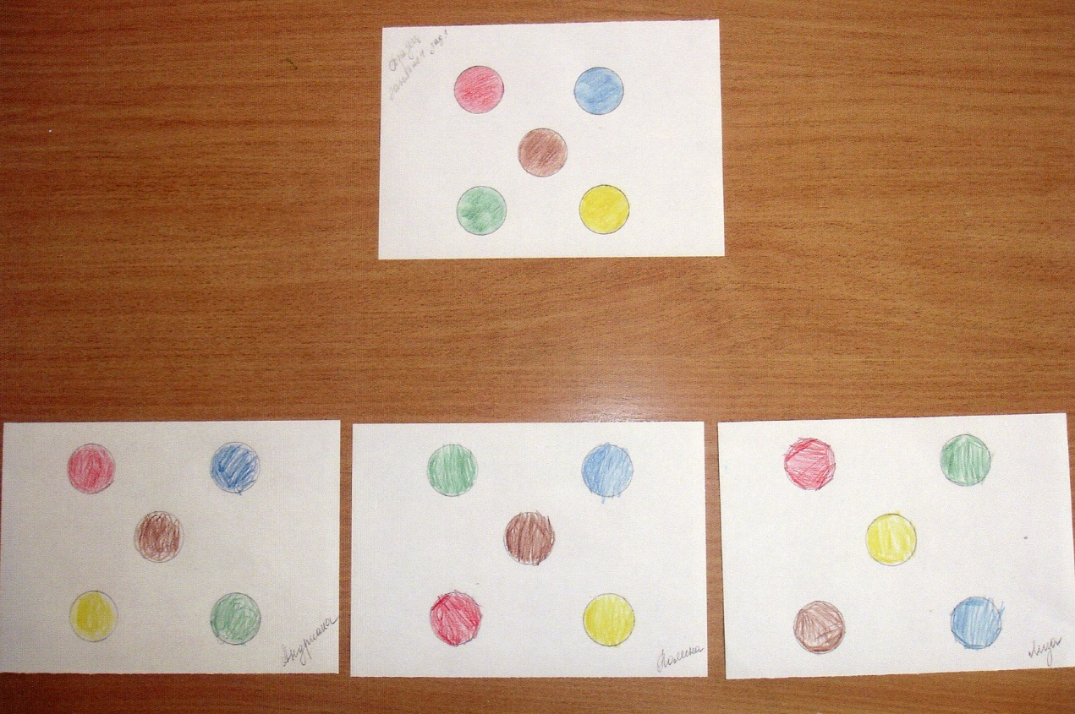
ТРЕНИРОВКА УСТОЙЧИВОГО ВНИМАНИЯ

Slide 11
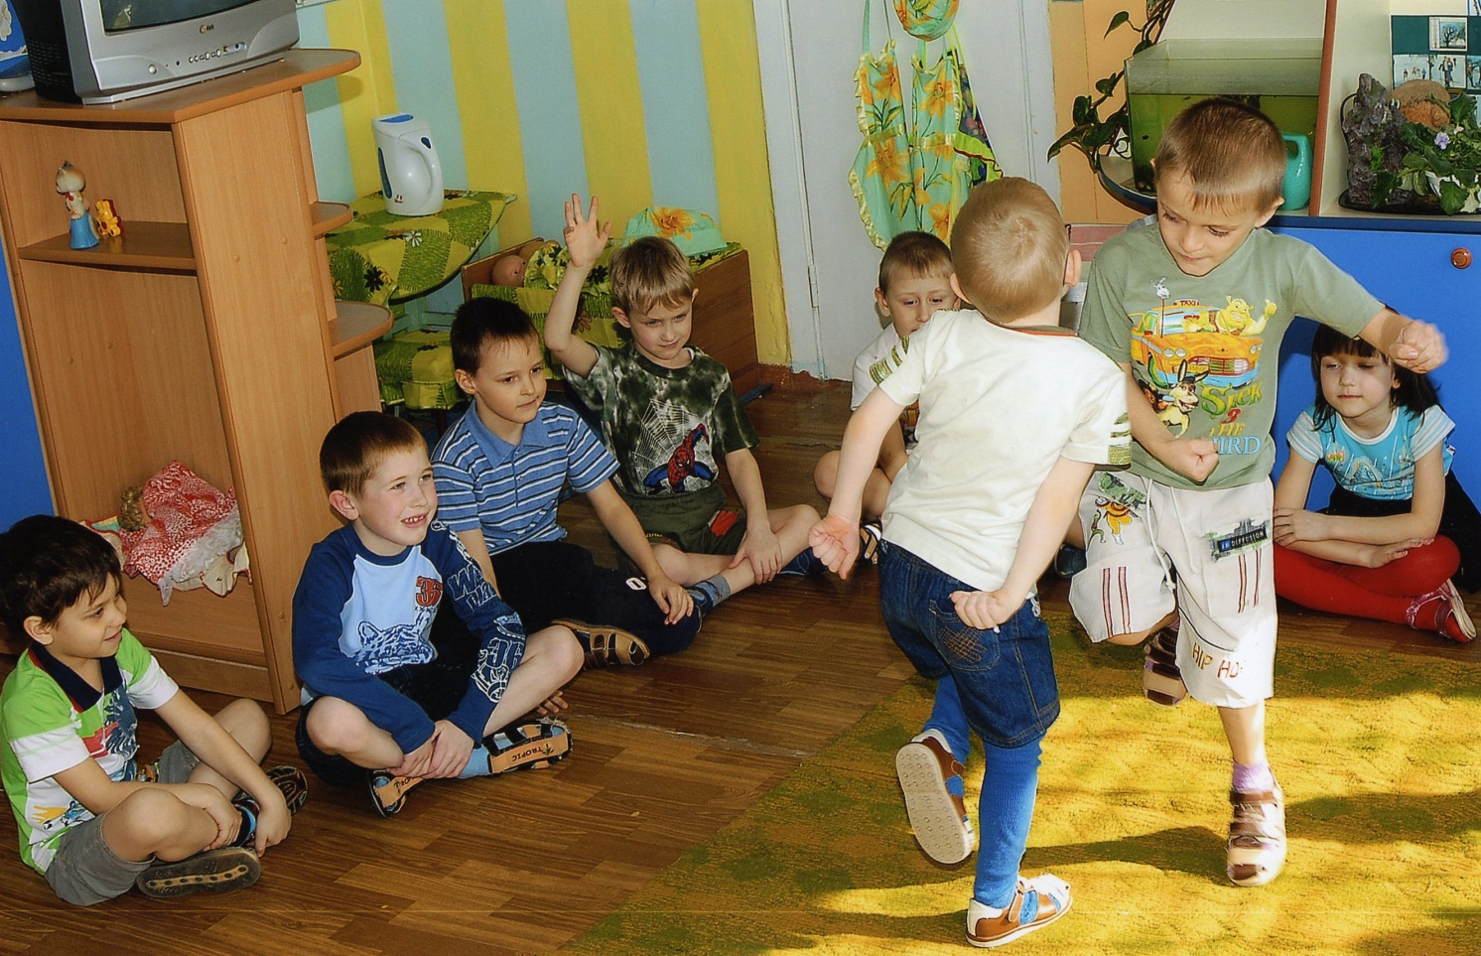
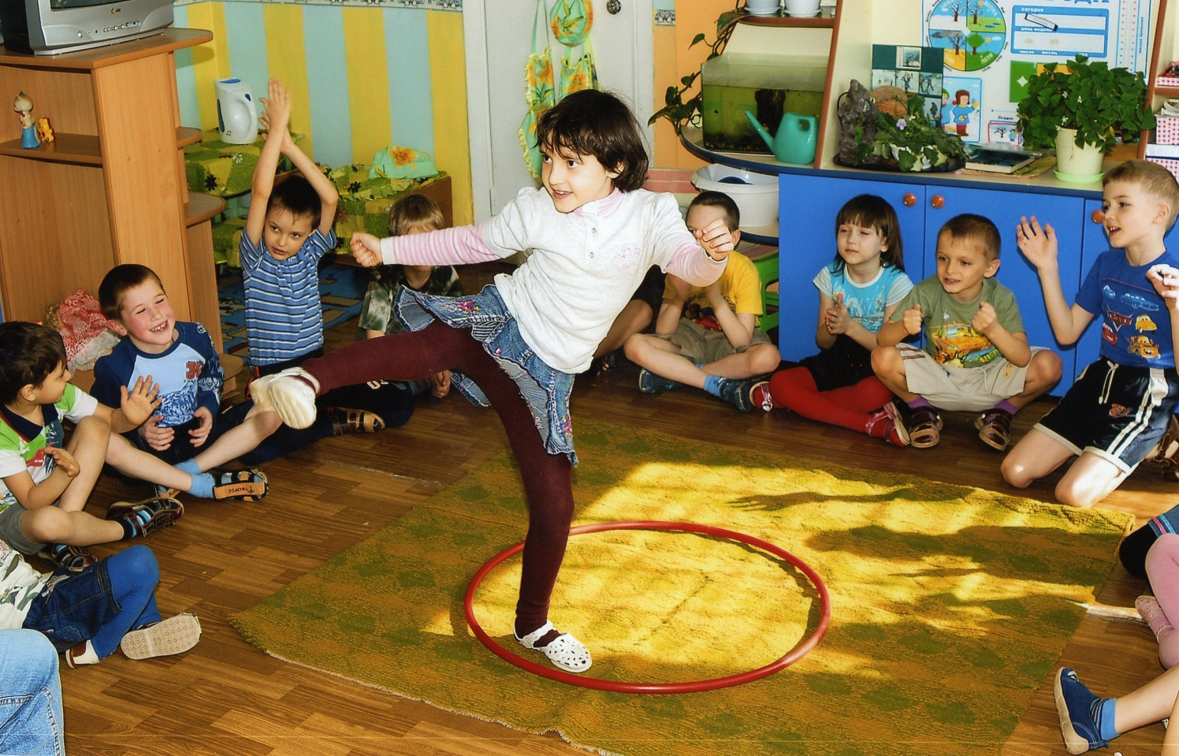
ДВИГАТЕЛЬНАЯ АКТИВНОСТЬ

Slide 12
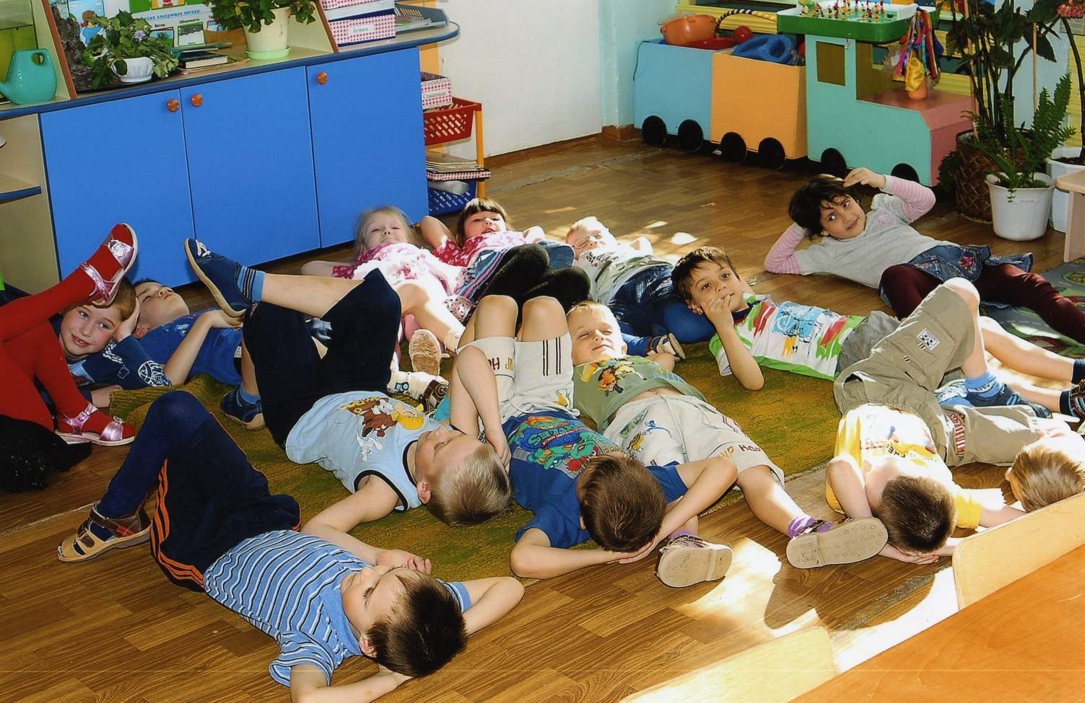
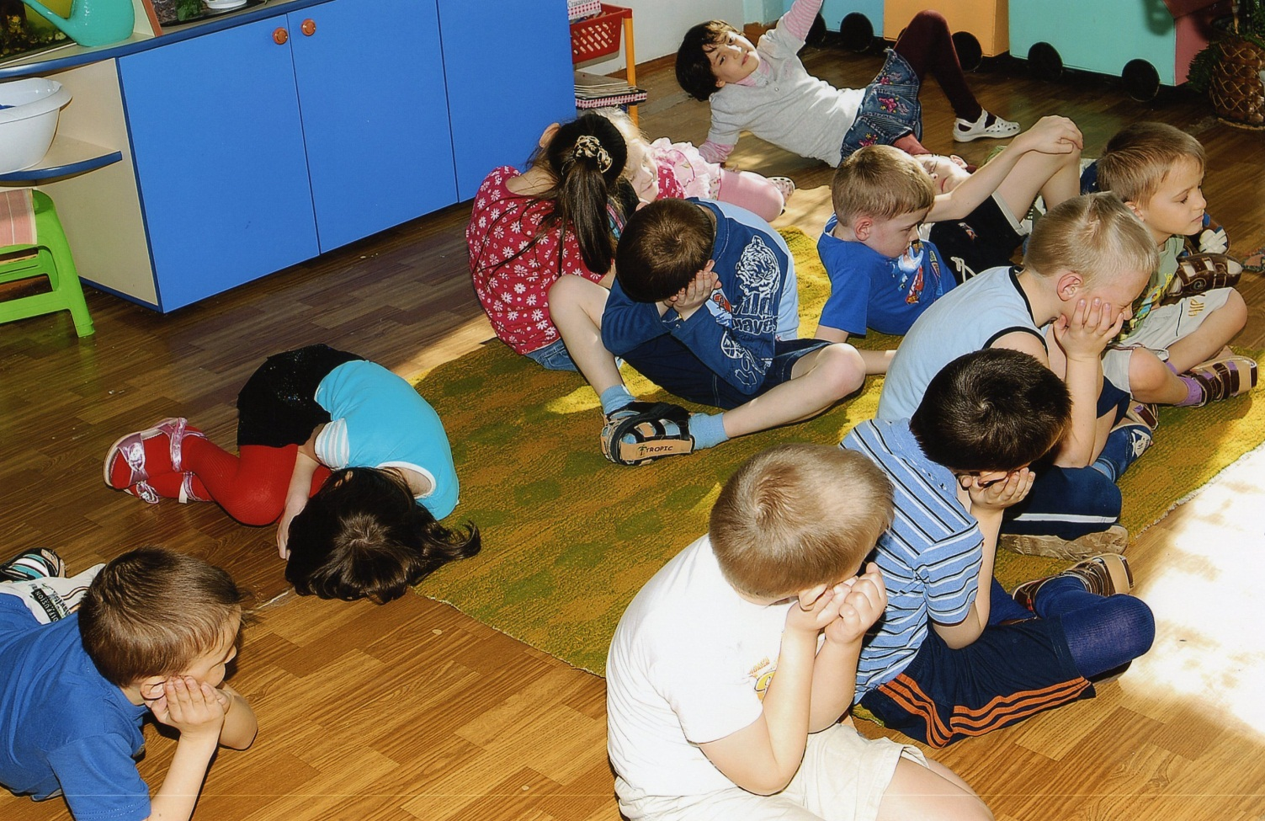
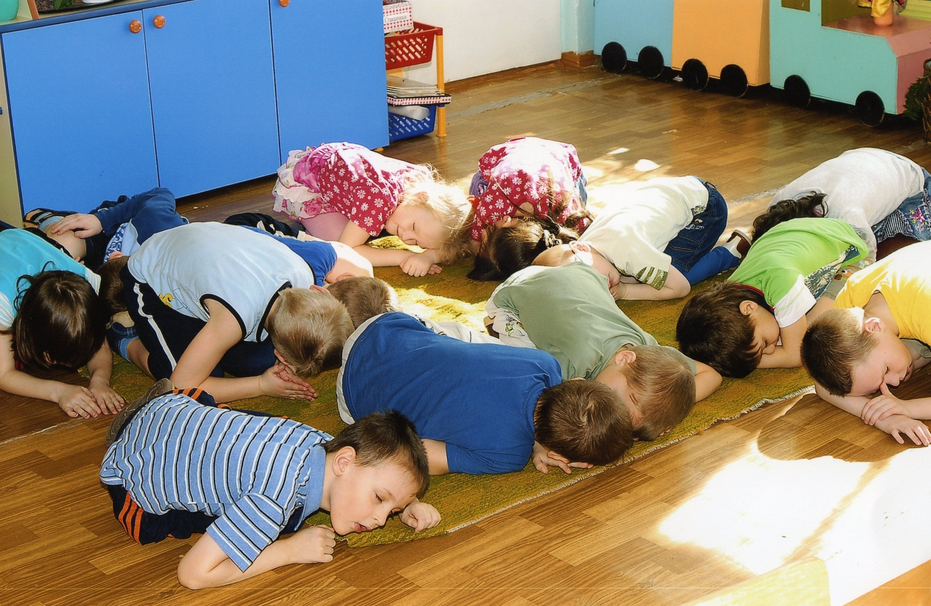
РЕЛАКСАЦИЯ

Slide 13
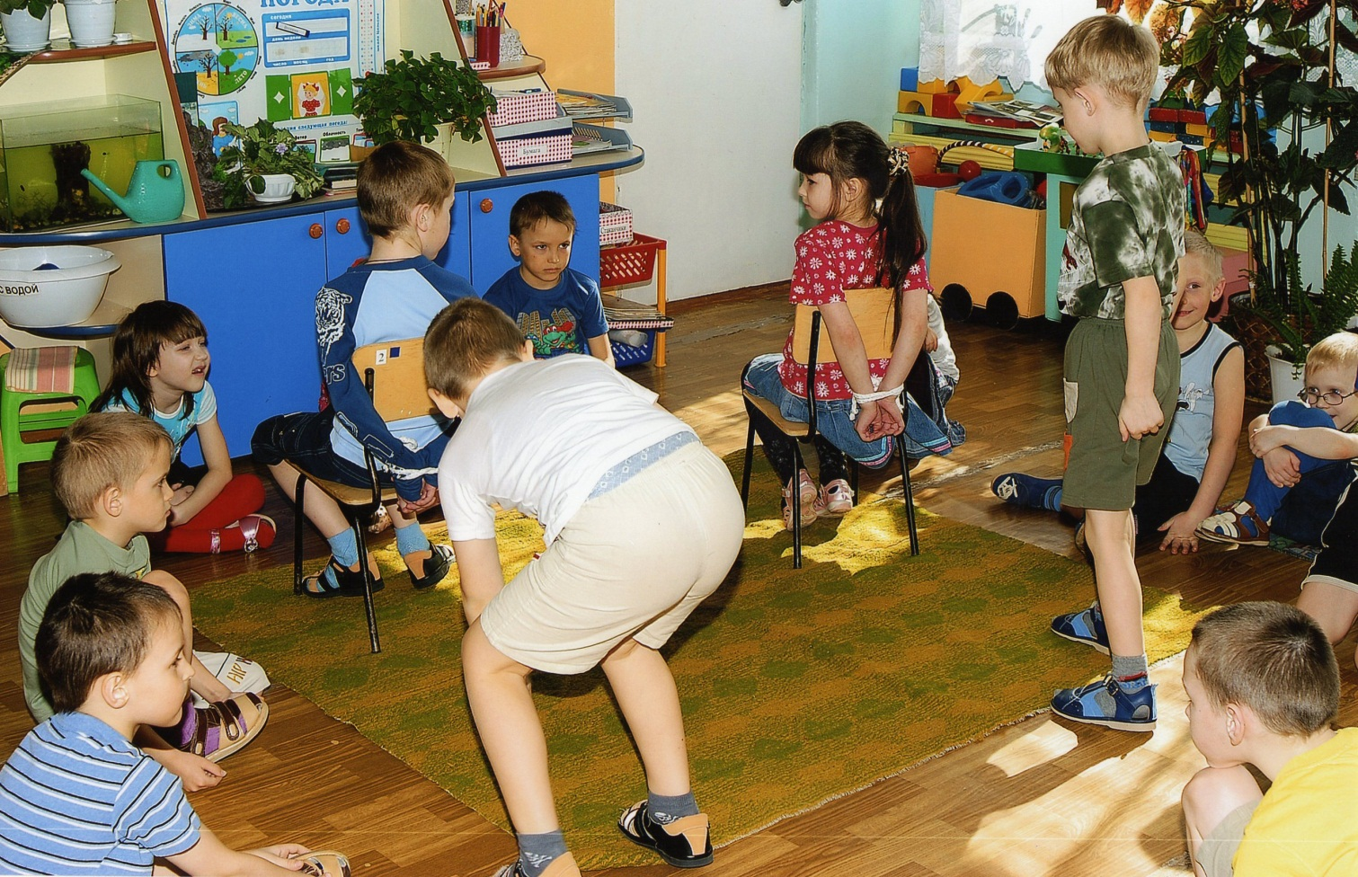
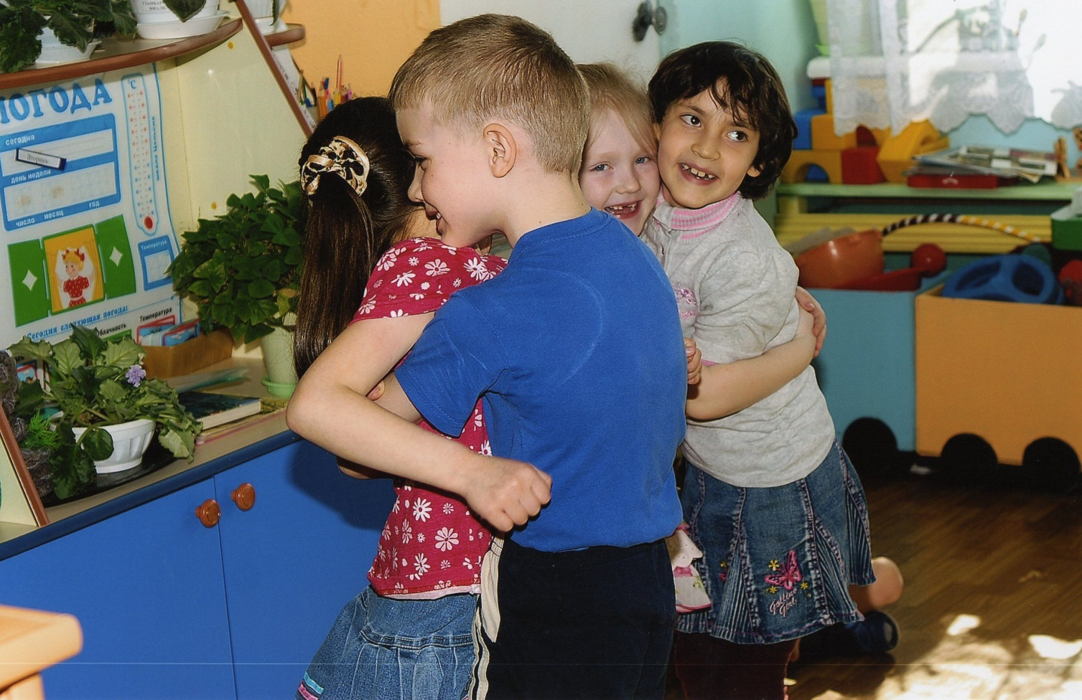
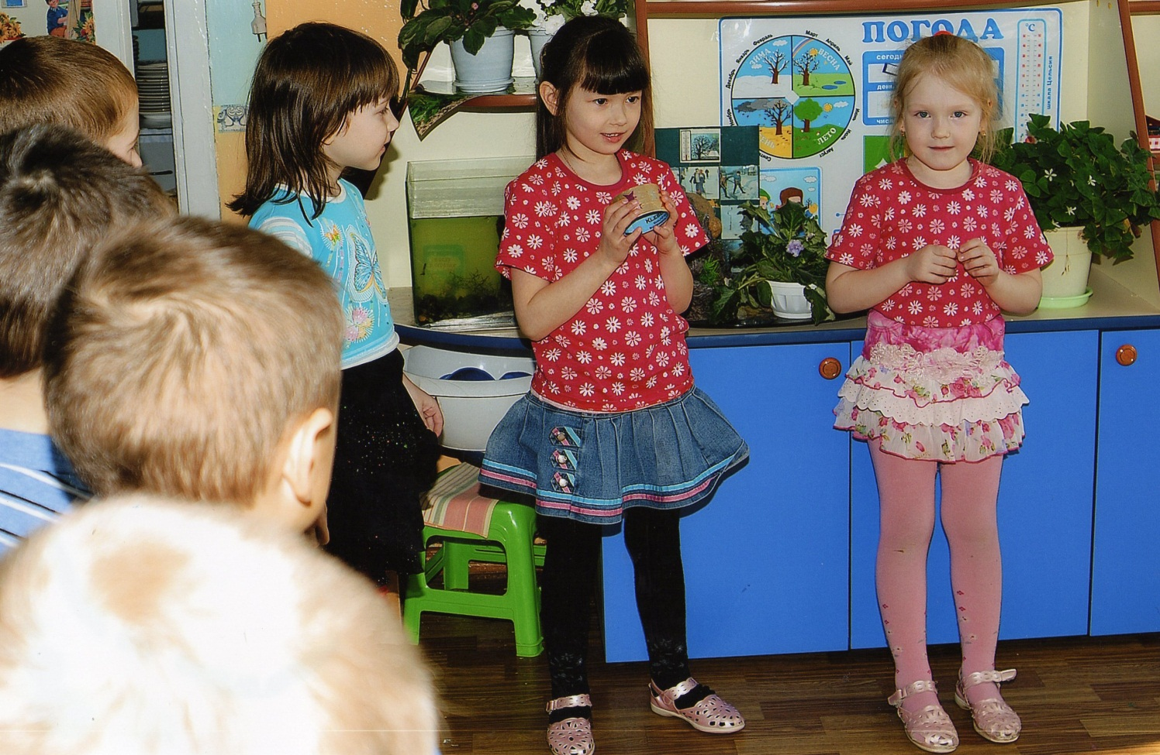
СОЦИАЛЬНАЯ АДАПТАЦИЯ

Slide 14
Мониторинг работы по теме "Гиперактивные дети. Игротерапия" Подготовительная группа, 2014/2015 уч.г.
Учитель-логопед: Некрасова А.С.
№ | Ф.И. ребенка | Устойчивое внимание I |  | Двигательная активность II |  | Релаксация III |  | Социальная адаптация IV
 |  | н | к | н | к | н | к | н | к
1 | Жуков М. | 3 | 3 | 1 | 2 | 2 | 3 | 2 | 4
2 | Зимин М. | 3 | 3 | 2 | 4 | 2 | 3 | 2 | 3
3 | Никитин В. | 3 | 4 | 2 | 4 | 2 | 4 |  | 4
4 | Сысоев Д. | 3 | 4 | 2 | 4 | 2 | 4 | 3 | 4
5 | Абрамов Я. | 3 | 4 | 3 | 4 | 2 | 4 | 2 | 4
6 | Султанов Е. | 4 | 4 | 3 | 4 | 1 | 4 | 3 | 4
7 | Султанов Р. | 4 | 4 | 3 | 4 | 3 | 4 | 3 | 4
8 | Рубцов С. | 3 | 4 | 3 | 4 | 3 | 4 | 3 | 4
9 | Бобков А. | 3 | 3 | 3 | 4 | 2 | 4 | 2 | 4
10 | Чипизубова М. | 3 | 4 | 3 | 4 | 3 | 4 | 3 | 4
11 | Сахипгареев А. | 1 | 3 | 1 | 2 | 2 | 3 | 2 | 3
12 | Збройный В. | 1 | 3 | 1 | 3 | 2 | 3 | 2 | 3
13 | Сурнина П. | 4 | 4 | 3 | 4 | 3 | 4 | 3 | 4
14 | Ландышев Д. | 1 | 3 | 2 | 3 | 2 | 2 | 2 | 3
15 | Мусина А. | 3 | 4 | 3 | 4 | 3 | 4 | 3 | 4
16 | Киприянов С. | 3 | 3 | 2 | 3 | 2 | 3 | 2 | 3
17 | Барсукова Ж. | 3 | 4 | 3 | 4 | 3 | 4 | 2 | 3
18 | Манькова Н. | 4 | 4 | 4 | 4 | 4 | 4 | 3 | 4
19 | Манькова К. | 4 | 4 | 4 | 4 | 4 | 4 | 3 | 4
 |  | 3,0 | 3,7 | 2,5 | 3,6 | 2,5 | 3,6 | 2,5 | 3,7

Slide 15
Диаграмма результатов по теме "Гиперактивные дети. Игротерапия" Подготовительная группа, 2014/2015 уч.г.
Учитель-логопед: Некрасова А.С.

Slide 16
Больше любви и доброты в общении с ребёнком, больше веры в его силы, больше терпения и выдержки.

Slide 17
СПАСИБО ЗА ВНИМАНИЕ!

